Slide 1
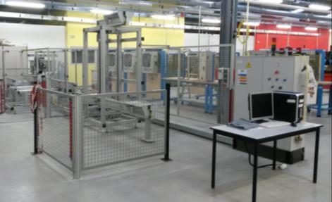
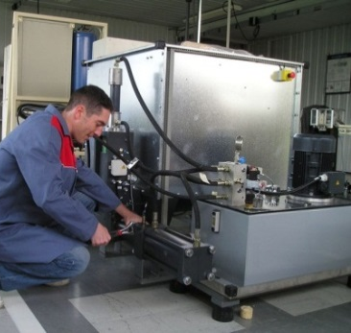
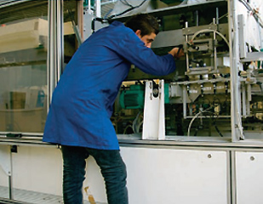
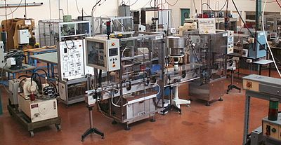
Les équipements de formation
Séminaire national BTS Maintenance des Systèmes – Lycée Raspail Paris
13 et 14 novembre 2014
Option « Systèmes de production »
Dominique PETRELLA – IA-IPR STI Versailles

Slide 2
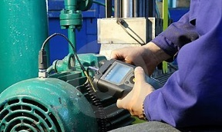
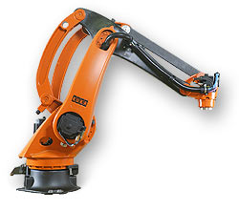
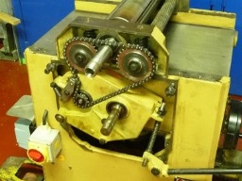
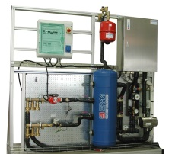
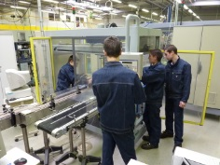
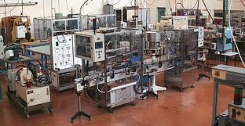
Le plateau technique des systèmes pluritechnologiques
Ce plateau permettant de faire intervenir 15 étudiants simultanément, doit être constitué à minima de 8 systèmes pluritechnologiques disposant :
D’une matière d’œuvre d’entrée et de sortie ;
D’une partie commande significative des solutions techniques actuelles avec plusieurs modes de marche;
D’une partie opérative réalisant plusieurs opérations sur la matière d’œuvre au travers de plusieurs sous-systèmes ;
D’un dossier constructeur, d’un dossier de maintenance, de l’ensemble des fiches techniques des composants et constituants du système.
Approcher et analyser le système
Identifier des phénomènes scientifiques et des solutions technologiques
Intervenir sur le système
Zone de systèmes pluritechnologiques
La configuration des plateaux techniques doit tenir compte des plateaux techniques déjà existants pour les établissements de formation de l’ancien BTS maintenance industrielle.
Pour les établissements qui proposent la formation au Bac. Pro. Maintenance des Equipements industriels (MEI) ou Pilote de ligne de production (PLP), les locaux et certains systèmes de production peuvent être mutualisés.

Slide 3
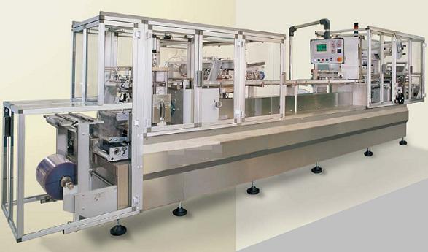
Le plateau technique des systèmes pluritechnologiques
Le parc des systèmes pluritechnologiques doit être composé :
De systèmes autonomes de production industrielle ;
D’une ligne de production automatisée possédant plusieurs parties opératives (PO) pilotées par des parties commandes (PC) connectées entre elles.
D’un système de transformation énergétique : PAC, climatiseur, CTA…
D’un robot intégré à une ligne de production possédant un système de vision (reconnaissance de pièce ou de qualité) afin d’appréhender les problèmes de robotique.
Complexité technologique des systèmes
très forte
4
Élevée
3
Choix des systèmes
pluritechnologiques
moyenne
2
Nombre de chaînes fonctionnelles
faible
1
2
4
6
8
10

Slide 4
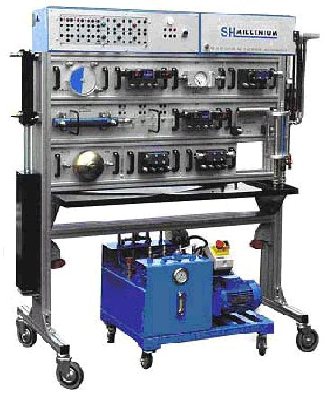
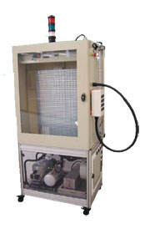
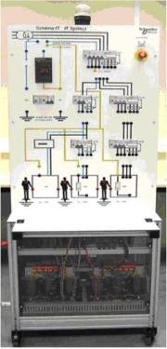
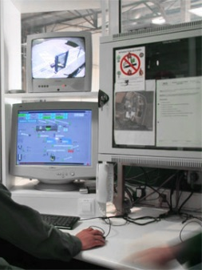
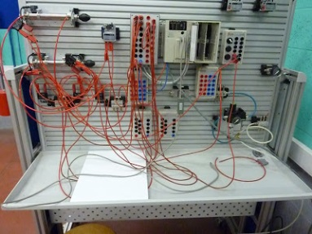
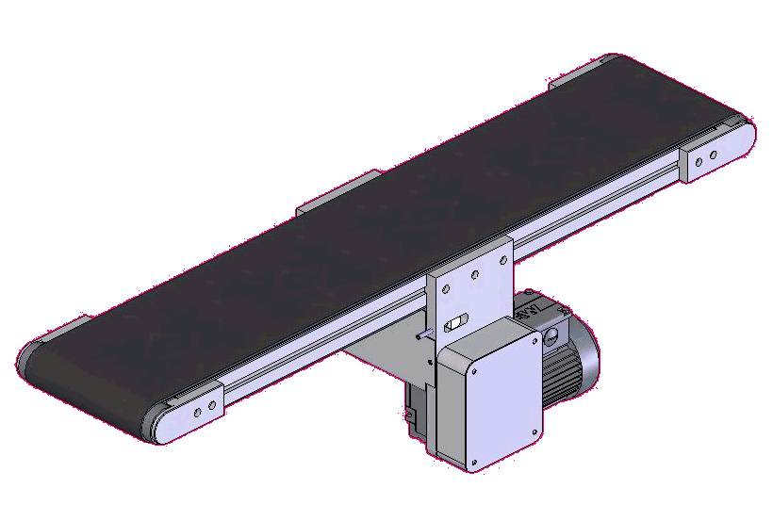
Le laboratoire pluritechnologique
Dédiée à l’enseignement de « Etude pluritechnologiques des systèmes »
et « organisation de la maintenance »
Les sous-systèmes présents dans ce laboratoire sont dédiés à des activités pratiques d’apprentissage relatives à des chaines d’énergie (S6) et des chaines d’information (S7) :
Découverte de solutions technologies
Appropriation des principes scientifiques et techniques
Identification et caractérisation des comportements et des performances,
Ces sous-systèmes présents dans le laboratoire sont des :
sous-systèmes issus de systèmes réels industriels de production (présents dans l’atelier de maintenance) ;
systèmes d’apprentissage didactique tels que des bancs de câblage et d’essais des énergies hydrauliques, pneumatiques et électriques ;
systèmes techniques didactisés comportant des parties opératives associées à des systèmes de commande illustrant la diversité des technologies de commande en vigueur (technologie câblée, programmation, asservissement, régulation, communication et dialogue à distance….).

Slide 5
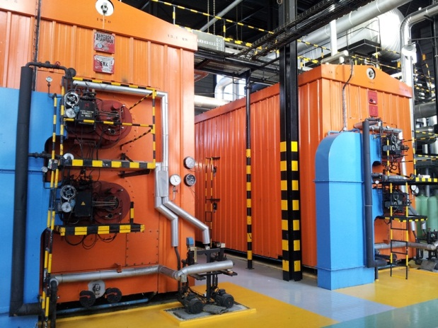
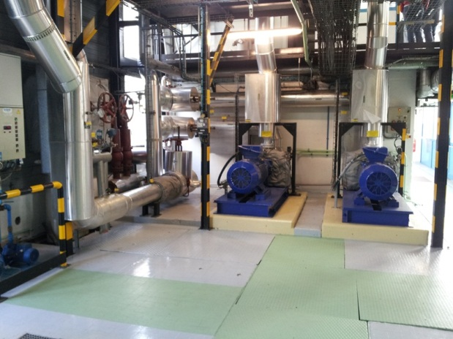
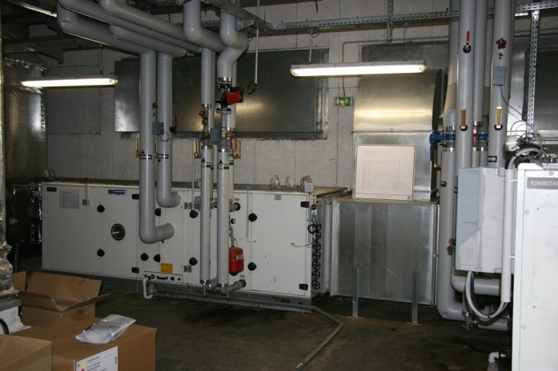
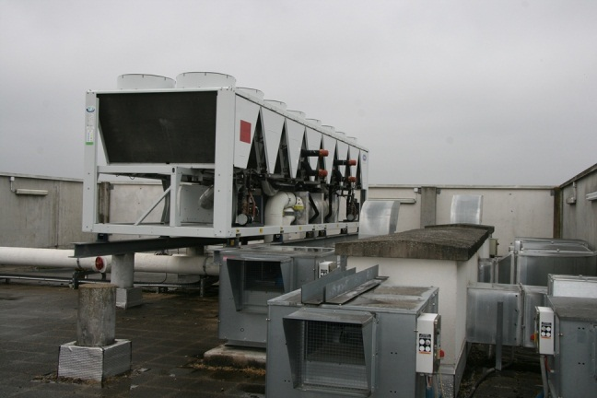
Les équipements de formation
Séminaire national BTS Maintenance des Systèmes – Paris – 13 et 14 novembre 2014
Option « Systèmes énergétiques et fluidiques »
Jean-Pierre DELORME – IA-IPR STI Montpellier

Slide 6
Le plateau technique des systèmes pluritechnologiques
Suffisamment spacieux pour recevoir des systèmes de taille réelle permettant d’aborder les problématiques métier concernant :
La ventilation et la climatisation
Le chauffage
Les énergies renouvelables
La production d’eau chaude sanitaire
Le traitement de l’eau
Le froid
Les matériels sont livrés avec les dossiers de conduite et d’entretien ainsi que des manuels techniques.

Slide 7
Rappel de la configuration générale (standard)
Laboratoire pluritechnologique
Espace de réparation-démontage-montage
Zone de systèmes pluritechnologiques
1 Salle d’enseignement
Magasin de stockage

Slide 8
Configuration possible en département intégrant l’enseignement général
Bancs de mesure et maquettes didactiques
Zone de montage démontage nettoyage et réparation
(Etablis et outillage)
Appareils de mesure
Zone de systèmes pluritechnologiques
Salle d’enseignement multimédia permettant de recevoir une classe entière
Salle banalisée pour les enseignements à caractère généraux
La configuration des plateaux techniques doit tenir compte des plateaux techniques déjà existants pour les établissements ayant la formation au BTS FEE option D.

Slide 9
Préconisations sur les espaces et les équipements
La configuration des espaces doit tenir compte de l’existant ;
Les espaces peuvent être mutualisés avec des sections de Bac pro TMSEC, TFCA, TISEC ou BTS FED ;
L’établissement doit posséder un espace commun pour le stockage des produits dangereux. Cet espace ne figure pas dans les configurations prescrites.
----------------------------------
Les équipements livrés doivent être conformes aux normes en vigueur ;
Les contrôles sont à prévoir conformément à la règlementation en vigueur ;
Les enseignants sont formés à l’utilisation de ces matériels.

Slide 10
Séminaire national BTS Maintenance des Systèmes – Lycée Raspail Paris
13 et 14 novembre 2014
Merci de votre attention
Jean-Pierre DELORME – IA-IPR STI Montpellier

